Slide 1
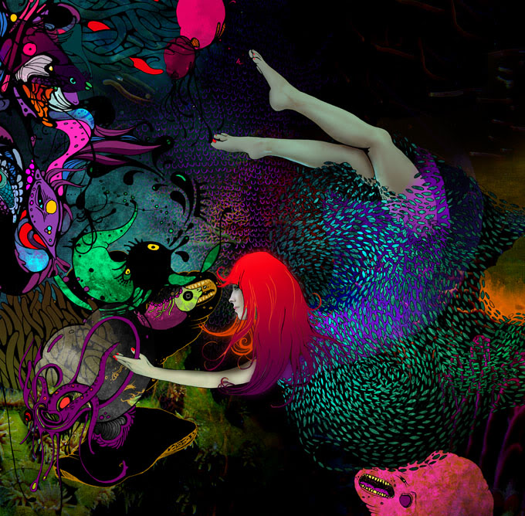
Галактики

Slide 2
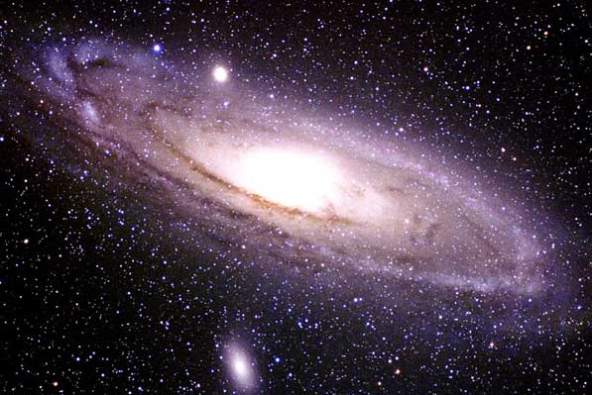
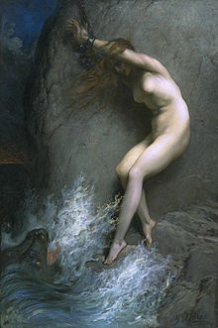
Галактика Туманность Андромеды
Происхождение названия:
Одно из древних созвездий. Включено в каталог звёздного неба Клавдия Птолемея «Альмагест» .
Согласно греческим мифам, Андромеда была дочерью эфиопских царя Кефея (Цефея) и царицы Кассиопеи. Она была отдана отцом в жертву морскому чудовищу Цетусу, опустошавшему страну, но спасена Персеем. После смерти превратилась в созвездие - Афина дала Андромеде место между звёздами в одноименном созвездии.
Это почти единственная галактика которую можно увидеть невооружённым глазом на небе.

Slide 3
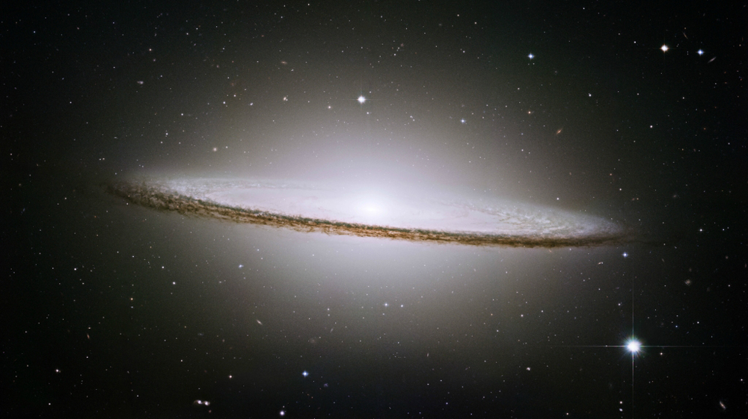
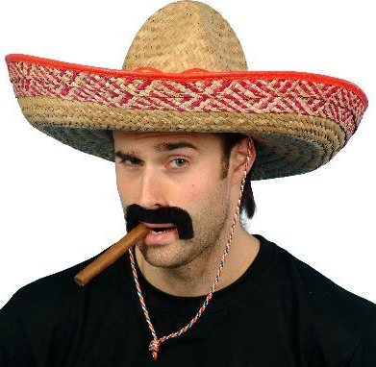
Галактика Сомбреро
Вид галактики M104 напоминает шляпу, поэтому ее и назвали галактикой Сомбреро. На картинке видны отчетливые темные полосы пыли и яркое гало из звезд и шаровых скоплений. Причины, по которым галактика Сомбреро похожа на шляпу — необычно большой центральный звездный балдж и плотные темные полосы пыли, находящиеся в диске галактики, который мы видим почти с ребра.

Slide 4
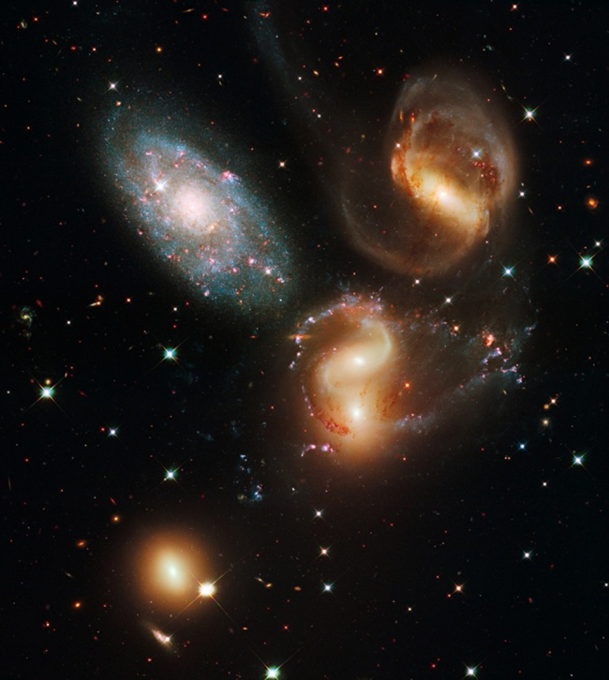
Квинтет Стефана
Эта группа галактик называется квинтет Стефана. Но только четыре галактики из этой группы, расположенные в трехстах миллионах световых лет от нас, участвуют в космическом танце, то сближаясь, то удаляясь друг от друга. Четыре взаимодействующие галактики имеют желтоватую окраску ,искривленные петли и хвосты, форма которых обусловлена влиянием разрушительных приливных гравитационных сил. Голубоватая галактика, расположенная на картинке вверху слева.

Slide 5
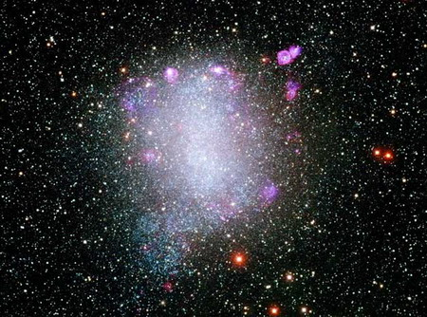
Галактика Барнарда
На новых снимках хорошо видна неправильная форма NGC 6822, являющаяся результатом взаимодействия с соседями. Несмотря на небольшое количество звезд (около 10 миллионов против 400 миллиардов в Млечном Пути) скопление хорошо видно. Отчасти это связано с большим количеством молодых светил, которые постоянно рождаются в галактике. В частности, на снимке хорошо видно красное пятно - это туманность, где идут интенсивные процессы звездообразования.

Slide 6
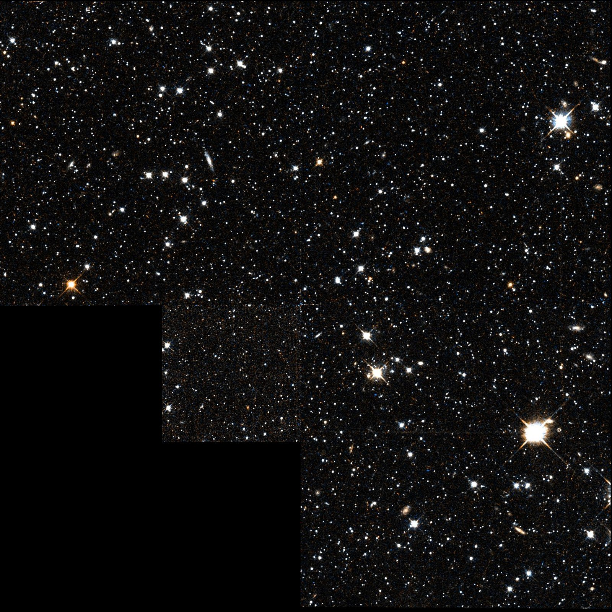
Карликовая галактика в Драконе
Карликовая сфероидальная галактика, входящая в местную группу Млечного Пути и вращающаяся вокруг неё. Галактику открыл в обсерватории Лоуэлла Альберт Джордж Вильсон в 1954 году. Оценочно, данная галактика располагается в 80 ± 10 килопарсек от земли.

Slide 7
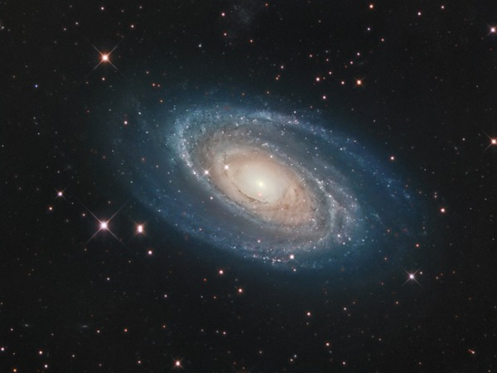
Галактика Боде
Галактика Боде числится в списках объектов, которые, как бы, можно увидеть невооружённым глазом. Но это, вы понимаете, весьма условно. Для того, чтобы увидеть М81, надо обладать совершенным зрением, совершенно тёмным небом и абсолютно прозрачной атмосферой. На сегодняшний день насчитывается всего семь человек, которые утверждают, будто видели М81 невооружённым глазом.
А впервые галактика была обнаружена Иоганном Элертом Боде в 1774 году. Оттого её так и прозвали. Астроном описал её как "туманное пятно".

Slide 8
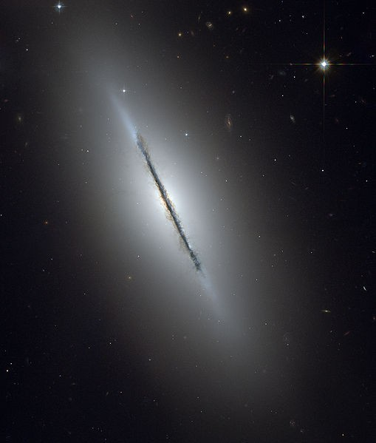
Галактика Веретено
Линзообразных галактик примерно 20% среди всех звездных систем. В этих галактиках яркое основное тело, «линза», окружено слабым ореолом. Иногда линза имеет вокруг себя кольцо.
Линзовидная галактика, видимая сбоку, имеет сходство с веретеном.

Slide 9
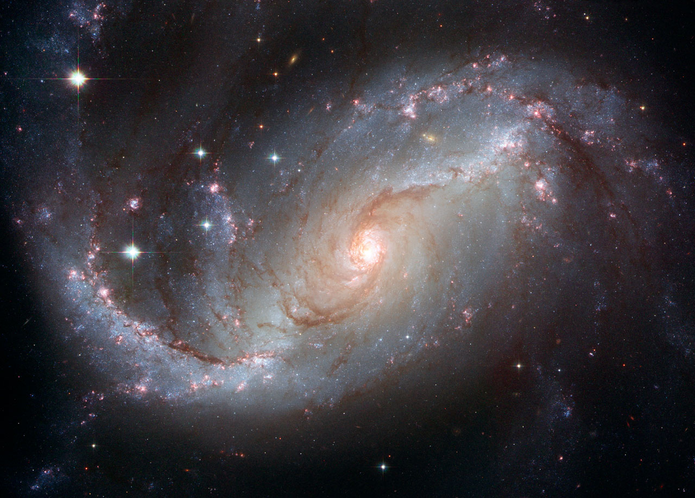
Галактика NGC 1672 с перемычкой находится в созвездии Золотая Рыба, в 60 миллионах световых лет от Земли. Снимок сделан в 2005 году при помощи камеры Advanced Camera for Surveys.

Slide 10
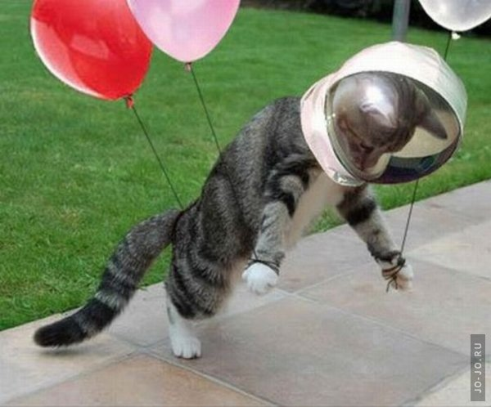
Минутка юмора ☺
Эйнштейн сказал:
- Есть только две бесконечные вещи - Вселенная и человеческая глупость. Правда на счет Вселенной я не уверен.
Обращение негра к белому брату:
Я рождаюсь черным, взрослею черным, живу черным и черным умираю.
А ты, мой белый друг:
рождаешься розовым, растешь белым, на солнце ты краснеешь, от холода синеешь, от страха - белеешь, от злости - зеленеешь, к старости коричневеешь и умираешь.
И после всего этого ты МЕНЯ называешь "Цветным"?
Муха, севшая на объектив телескопа, даже не подозревала, что создала целую галактику в созвездии Ориона.
- Василий Иванович! Американцы на Луне высадились!
- Ишь, куда мы их загнали!
Встречаются две планеты:
- Ты знаешь?, говорит одна, На мне какой-то Homo Sapiens появился. Что делать?
- Не переживай, отвечает другая, со мной тоже такое было, но довольно быстро прошло.
- Есть ли разумная жизнь во вселенной?
- Есть.
- А почему с нами не связывается?
- Так потому и не связывается, что разумная.

Slide 11
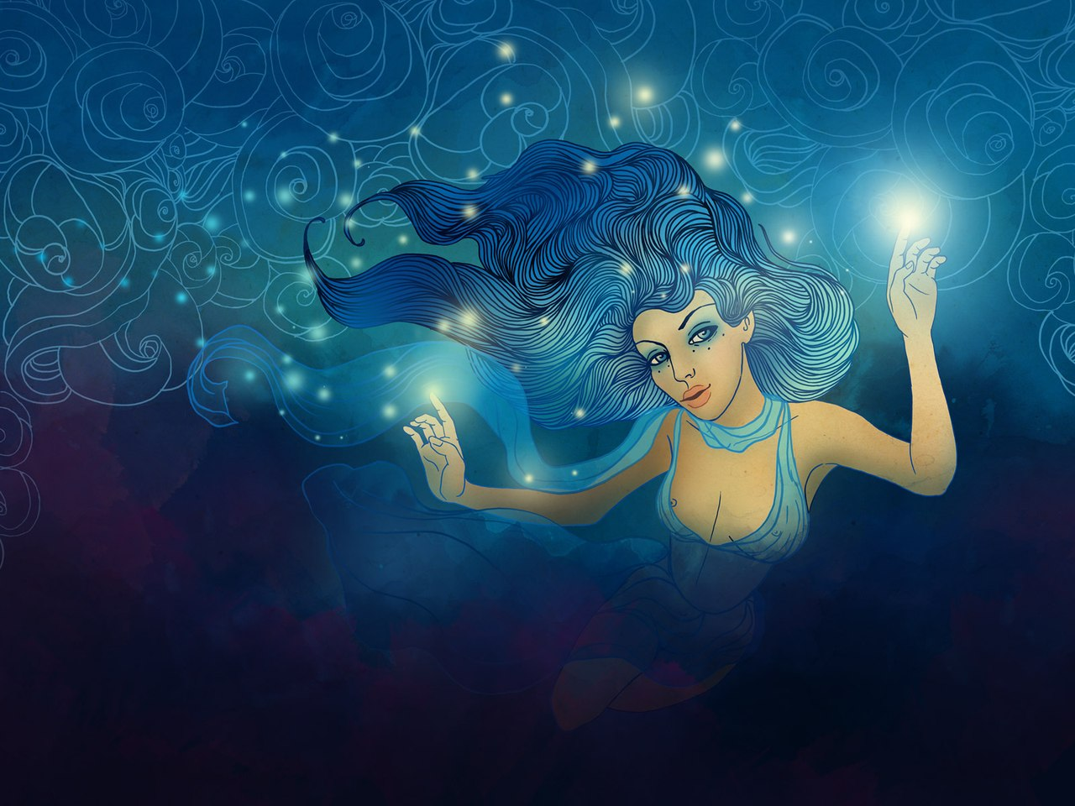
« — Думаете, где-то там есть жизнь?
— Среди ста миллиардов галактик, в каждой из которых сто миллиардов звезд и почти столько же солнечных систем? Вероятность того, что мы во Вселенной одни, почти равна нулю. »
Марк Леви. Первый День

Slide 12
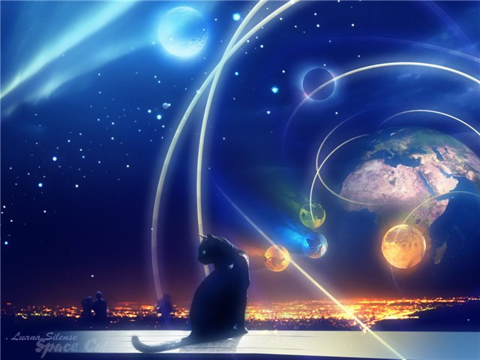
Благодарю за внимание!
Презентацию подготовила
Ученица 11-Б класса
Шевченко Катерина
2013 г.

